Slide 1
Chương 7 :QUẢN LÝ RỦI RO DỰ ÁN
Mục Lục
7.1. Tầm quan trọng của việc quản lý rủi ro dự án
7.2. Thế nào là rủi ro
7.3. Quản lý rủi ro dự án là gì
7.4. Những quá trình chính của quản lý rủi ro
7.5. Một số kỹ thuật và công cụ cho việc Quản lý dự án

Slide 2
7.1. Tầm quan trọng của việc quản lý rủi ro dự án
Quản lý rủi ro dự án là một nghệ thuật và những nhận biết khoa học, là nhiệm vụ, và sự đối phó với rủi ro thông qua hoạt động của một dự án và những mục tiêu đòi hỏi quan trong nhất của dự án.
Quản lý rủi ro thường không được chú ý trong các dự án, nhưng nó lại giúp cải thiện được sự thành công của dự án trong việc giúp chọn lựa những dự án tốt, xác định phạm vi dự án, và phát triển những ước tính có tính thực tế.
Một nghiên cứu của Ibbs và Kwak chỉ ra việc quản lý rủi ro không khoa học như thế nào, đặc biệt là trong những dự án công nghệ thông tin
Nghiên cứu của KPMG cho thấy 55% các dự án đường băng sân bay không chú trọng trong việc quản lý rủi ro.

Slide 3
7.2. Thế nào là rủi ro?
Một từ điển đã định nghĩa về rủi ro là “sự mất mát hoặc tổn thương có thể xảy ra”
Rủi ro dự án liên quan tới sự thấu hiểu những vấn đề tiềm tàng ở phía trước có thể xuất hịện trong dự án mà chúng sẽ cản trở sự thành công của dự án ra sao Mục đích của việc quản lý rủi ro dự án là giảm tối thiểu khả năng rủi ro trong khi đó tăng tối đa những cơ hội tiềm năng. Những tiến trình chính bao gồm:
Lập Kế họach quản lý rủi ro: quyết định tiếp cận và họach định những công việc quản lý rủi ro cho dự án như thế nào
Nhận biết rủi ro: xác định yếu tố rủi ro nào ảnh hưởng tới một dự án và tài liệu về những đặc điểm của chúng
Phân tích tính chất rủi ro: đặc điểm, phận tích rủi ro ưu tiên xem xét những ảnh hưởng của chúng tới mục tiêu của dự án
Phân tích mức độ rủi ro: xem xét khả năng có thể xảy ra và hậu quả của những rủi ro
K ế hoạch đối phó rủi ro: thực hiện những bước đề cao những cơ hội và cắt giảm bớt những mối đe doạ đáp ứng những mục tiêu của dự án.
Giám sát và kiểm soát rủi ro: giám sát rủi ro đã phát hiện, nhận biết rủi ro mới, cắt giảm rủi ro, và đánh giá hiệu quả của việc cắt giảm rủi ro.

Slide 4
7.3 Quản lý rủi ro dự án là gì ?
Là quá trình xác định, đánh giá, lập kế hoạch phản ứng và phản ứng với các sự kiện/điều kiện, cả tích cực và tiêu cực, có thể xảy ra trong suốt quá trình của một dự án.
Mục tiêu : nhằm gia tăng khả năng và/hoặc tác động của rủi ro tích cực (cơ hội) và giảm khả năng và/hoặc tác động của rủi ro tiêu cực (mối đe dọa), để tối ưu hóa cơ hội thành công của dự án.
➔ Rủi ro cần được xác định và quản lý ngay từ khi bắt đầu dự án và được cập nhật thường xuyên trong khi dự án đang được tiến hành.
Notes:
Project manager và nhóm xem xét những gì đã xảy ra trong dự án, tình trạng hiện tại của dự án và những gì chưa xảy ra, sau đó đánh giá lại các mối nguy và cơ hội tiềm ẩn.

Slide 5
7.4. Những quá trình chính của quản lý rủi ro
1. Tạo một danh sách
Xác định những vấn đề ( bao gồm bất kỳ điều gì )có thể làm gián đoạn trong quá trình xây dựng dự án.
Những rủi ro có thể bao gồm : + Mốc thời gian không chặt chẽ
+ Không xác định được phạm vi dự án
+ Nguồn lực không đủ
+ Tài liệu yêu cầu bị thay đổi liên tục
+ Thảm họa thiên nhiên + con người + hạ tầng thiết bị
Việc ghi lại những rủi ro đã được xác định một cách chi tiết và thông báo rõ ràng cho các bên liên quan sẽ là rất tốt cho dự án .

Slide 6
2. Lập kế hoạch thực hiện
Tiến hành vạch ra các quy trình để quản lý rủi ro. Rủi ro tiềm tàng có thể được xếp hạng theo mức độ quan trọng của chúng đối với dự án.
Cho phép nhanh chóng đưa ra các báo cáo và giảm thiểu các mối đe dọa gây mất ổn định cho việc triển khai dự án

Slide 7
3. Sử dụng quản lý kiểm thử để xử lý rủi ro
Thực hiện kiểm thử là một trong những giai đoạn quan trọng nhất của bất kỳ dự án nào, kết quả từ giai đoạn này quyết định chất lượng sản phẩm sau dự án và cho phép sản phẩm có được tiếp tục phát triển hay không.
Rủi ro có thể xuất hiện bất cứ lúc nào. Do đó, người kiểm thử phải có khả năng xử lý rủi ro một cách hiệu quả và kịp thời để đảm bảo các giải pháp được thực hiện hiệu quả đối với các vấn đề không lường trước được, tránh dự án bị thất bại hoặc trì hoãn việc bàn giao sản phẩm.

Slide 8
4. Chuẩn bị cho điều không thể biết trước
Thường được rút gọn thành hai vấn đề – Những rủi ro chưa biết nhưng đã được dự đoán trước và Những rủi ro không lường trước được.
Những rủi ro chưa biết đã dự đoán trước là những trường hợp mà nhóm thường nhận thức được, nhưng không biết liệu rủi ro có xuất hiện trong một dự án hoặc quy trình thử nghiệm cụ thể hay không. Sự thiếu kiến thức này có thể là do giao tiếp với khách hàng và các bên liên quan không hiệu quả.
Những rủi ro không lường trước được là những rủi ro mà tổ chức không nhận thức được. Những rủi ro không lường trước được thường xảy ra khi các công nghệ mới mà nhóm chưa có kinh nghiệm được đưa vào một dự án.

Slide 9
5. Giảm thiểu rủi ro thông qua lập kế hoạch
Lập kế hoạch rủi ro là rất quan trọng đối với sự thành công của dự án.
Thiết lập một kế hoạch thử nghiệm làm nổi bật các quy trình làm việc góp phần giảm thiểu rủi ro
Thành công trong việc giảm thiểu rủi ro bắt nguồn trực tiếp từ việc đánh giá trước các thách thức của dự án:
Xác định các biện pháp hiệu quả trong việc giảm thiểu hoặc ngăn ngừa rủi ro.
Xác định các biện pháp để giảm tác động của các rủi ro chưa được giảm thiểu.
Thông qua kiểm tra tự động, liên tục theo dõi hiệu suất của sản phẩm và hệ thống để nhanh chóng xác định các rủi ro.

Slide 10
6. Chỉ định rủi ro
Nắm rõ các mức độ rủi ro để giảm thiểu rủi ro
Rủi ro lập lịch trình
Rủi ro ngân sách
Rủi ro hoạt động
Rủi ro kỹ thuật
Rủi ro chung
Notes:
: Các dự án thử nghiệm không được lên lịch một cách hiệu quả hoặc không hoàn toàn để đáp ứng thời hạn triển khai. Lập kế hoạch kém hiệu quả có thể bao gồm:
Ước tính thời gian không chính xác
Đánh giá không đúng các nguồn công cụ cần thiết
Đánh giá không đúng nguồn nhân lực cần thiết
(Các) mở rộng ngoài dự kiến ​​trong phạm vi dự án
Nhận dạng không chính xác về độ phức tạp, chức năng hoặc hoạt động
----Rủi ro ngân sách: Đầu tư bắt buộc được dự đoán không chính xác, bao gồm:
Ước tính chi phí không chính xác: Các mục bắt buộc nhất định bị loại trừ khỏi ước tính chi phí
Chi phí vượt mức: Các chi phí không lường trước được, hoặc ước tính không chính xác, gây ra các chi phí không lường trước được
Mở rộng phạm vi dự án: Phạm vi dự án được mở rộng để bao gồm các chi phí dự kiến ​​ban đầu.
Rủi ro hoạt động: Xử lý không hiệu quả, lỗi hệ thống hoặc các trường hợp không lường trước được xác định rủi ro hoạt động. Nguyên nhân bao gồm:
Không thiết lập được các ưu tiên kiểm tra
Các ưu tiên kiểm tra xung đột
Nguồn lực không đủ
Đào tạo không đúng cách
Giao tiếp không đúng cách giữa các thành viên trong nhóm
Giao tiếp không đúng cách với các bên liên quan của doanh nghiệp
Rủi ro kỹ thuật: Rủi ro kỹ thuật thường dẫn đến các lỗi về chức năng và hiệu suất. Một số nguyên nhân bao gồm:
Yêu cầu liên tục thay đổi
Thiếu nguồn lực kỹ thuật
Sự phức tạp của sản phẩm
Rủi ro chung:
Những thay đổi trong chiến lược thị trường
Những thay đổi trong quy định của chính phủ
Những thay đổi về nhu cầu và sở thích của khách hàng

Slide 11
7. Xử lý rủi ro đã xác định
Có thể được xử lý theo một trong bốn cách :
Giảm thiểu rủi ro - Lập kế hoạch được đổi mới để tránh rủi ro.
Chấp nhận rủi ro - Rủi ro không được loại bỏ trong các bản phát hành trước, và do đó được chấp nhận trong bản phát hành hiện tại.
Chuyển giao rủi ro - Gia công giải pháp cho một công ty chuyên xử lý rủi ro.
Đầu hàng rủi ro - Trì hoãn việc phát triển ứng dụng để phát hành sau, tác động đáng kể đến việc giảm ROI của doanh nghiệp
Notes:
ROI là chỉ số giúp cho các doanh nghiệp biết được tầm quan trọng của marketing online hay nói chính xác nhất là marketing online. Thông qua ROI thì công ty có thể nhận thấy được hiệu quả của việc đầu tư. Và sử dụng nguồn vốn đề chi trả các chi phí liên quan.
Dựa vào chỉ số ROI thì doanh nghiệp có được chiến lược đầu tư rõ ràng, đầu tư chuẩn và đúng phương hướng. ROI (Return On Investment) nghĩa là “Lợi tức đầu tư”. Hiểu một cách đơn giản, đây là số tiền mà bạn nhận lại so với số tiền mà bạn bỏ ra đầu tư.
Vì ROI dựa vào các chỉ số cụ thể, nên nó cũng là một thước đo rất cụ thể. Nó thường được tham chiếu theo tỷ lệ phần trăm
ROI = (Doanh thu từ đầu tư – Chi phí đầu tư) / Chi phí đầu tư
Tôi lấy ví dụ về cách mà ROI hoạt động cho một doanh nghiệp. Bạn đầu tư 100 triệu vào Google Adwords để quảng cáo cho dịch vụ sửa điều hòa tại địa phương của bạn. Lưu lượng truy cập chuyển đổi thành 200 khách hàng mà bạn kiếm được 700.000 trên mỗi khách hàng. Tổng lợi nhuận bạn thu được từ quảng cáo là 140 triệu. Vì vậy ROI sẽ là (140-100) / 100= 40% tức là ROI= 40%.

Slide 12
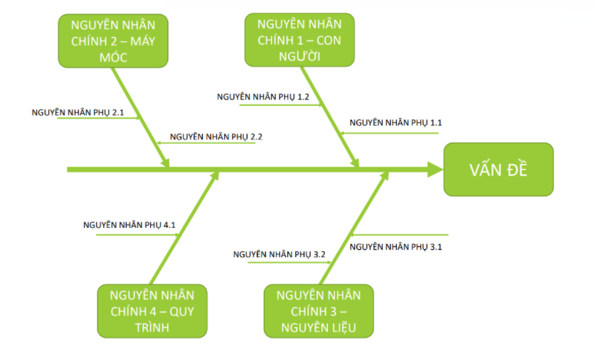
7.5. MỘT SỐ KỸ THUẬT VÀ CÔNG CỤ CHO QUẢN LÝ DỰ ÁN.
Lượt đồ xương cá.

Slide 13
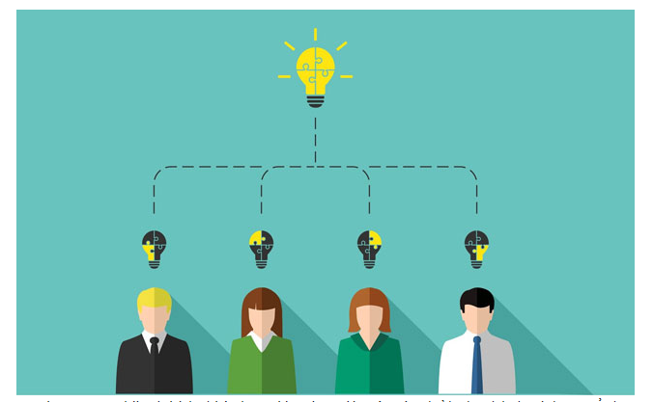
Brainstorming.

Slide 14
Delphi Technique
Đưa một vấn đề cho nhiều chuyên gia thảo luật (ẩn danh), sau đó thu lại kết quả, tập hợp các kết quả đó lại và đưa lại cho các chuyên gia xem xét và sửa đổ ý kiến của mình, cho tới khi ý kiến đồng nhất.
Vì là ẩn danh nên mọi người sẽ không sợ bị đánh giá, sẽ sẵn sàng sửa lại câu trả lời của mình.

Slide 15
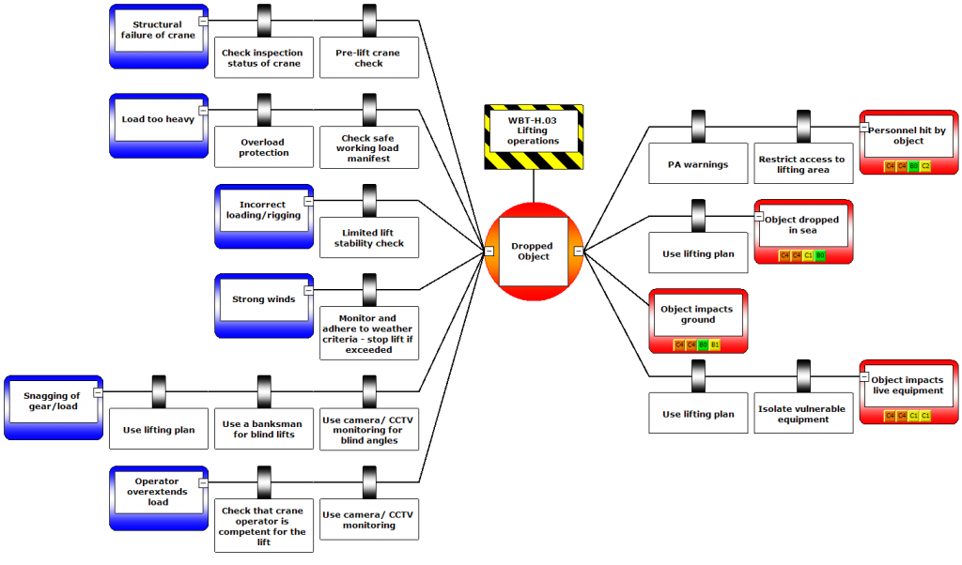
Cây rủi ro
Là một dạng đồ thị hình cây thể hiện các nguyên nhân dẫn đến kết quả dựa trên bộ dữ liệu tự thu thập.

Slide 16
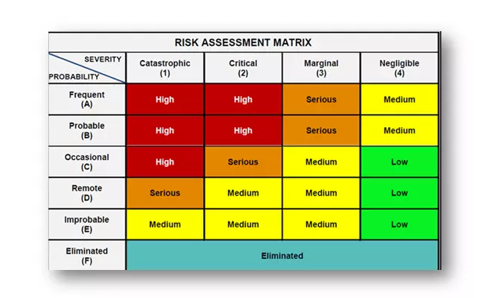
Ma trận rủi ro Xác định mức độ nghiệm trọng của rủi ro.

Slide 17
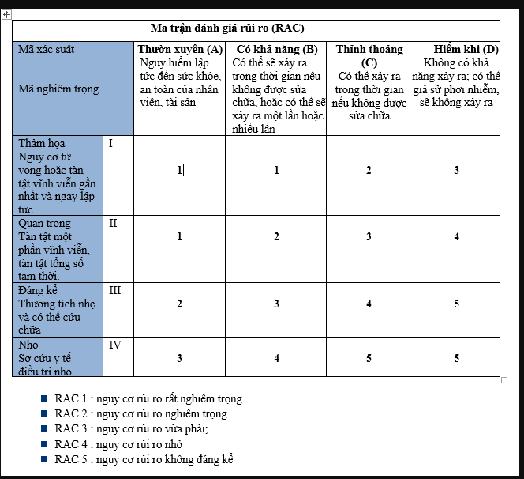

Slide 18
Giám sát Rủi ro:
Bao gồm hoạt động giám sát để đảm bảo các chiến lược đối phó rủi ro đươc lên kế hoạch và thực thi chặt chẻ. Việc giám sát cũng nhằm mục đích điều chỉnh các chiến lược hoặc kế hoạch đối phó nếu chúng tỏ ra không hiệu quả,không khả thi, ngốn quá nhiều ngân sách, hoặc để đáp ứng với rủi ro mới xuất hiện, hoặc sự biến tướng của các rủi ro đã nhận diện trước đó.
Két quả giám sát có thể được báo cáo định kỳ đến tất cả những người có liên quan..
Trong thực tế, do các yếu tố liên quan đến dự án thay dổi liên tục, chu trình quản lý rủi ro không đi theo hướng thẳng mà thường lặp đi lặp lại và điều chỉnh liên tục đẻ đói phó với rủi ro.

Slide 19
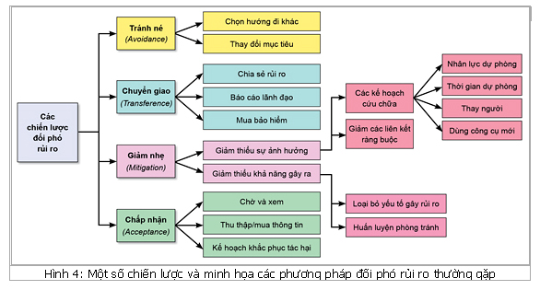
Đối phó rủi ro:
Đối phó rủi ro bắt đầu bằng việc chọn chiến lược và phương pháp đói phó rủi ro. Trong thực tế, các chiến lược phổ biến bao gồm:

Slide 20
Phân tích cây quyết định
Được sử dụng để hỗ trợ đưa ra lựa chọn tốt nhất trong số một số phương án khác nhau.
Cây quyết định được đánh giá bằng cách tính toán giá trị bằng tiền dự kiến ​​của mỗi nhánh (EMV), cho phép chúng ta chọn được phương án tối ưu
- Được áp dụng theo công thức: EMV = P x I
Trong đó:
+ EMV- Giá trị tiền mong đợi
+ P: - khả năng xảy ra
+ I: - tác động

Slide 21
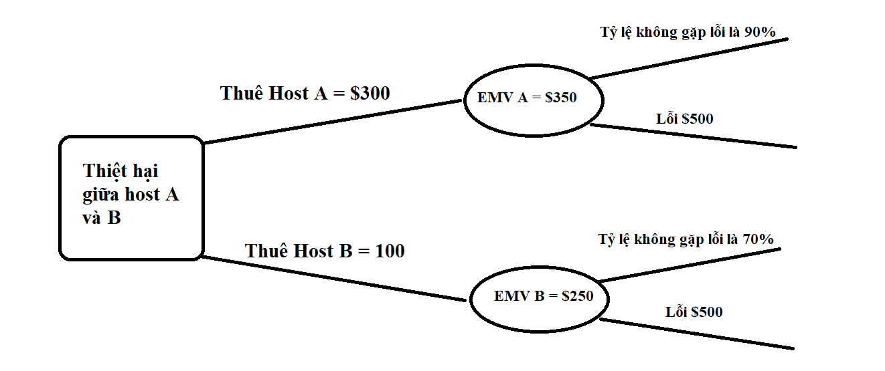
Phân tích cây quyết định
Ví dụ chúng ta phân vân nên chọn Host nào để lưu trữ website, có thể có 2 lựa chọn là host A hoặc B. Dựa vào hnh ben, chúng ta phải quyết định xem sẽ sử dụng host nào:
Nếu tỉ lệ Lỗi của host A là 10%, Tỉ lệ lỗi host B là 30%, Và Nếu gặp lỗi thì chúng ta sẽ bị thiệt hại $500. Sử dụng EMV để tính và ra quyết định:
Đối với host A thì thiệt hại: EMV = (10% x $500) + $300 = $50 + $300 = $350
Đối với host B thì thiệt hại: EMV = (30% x $500) + $100 = $150 + $100 = $250
Từ kết quả trên ta thấy với EMV = $250 thì host B sẽ được lựa chọn sử dụng vì giá trị EMV $250 là thiệt hại thấp hơn $350.

